Slide 1
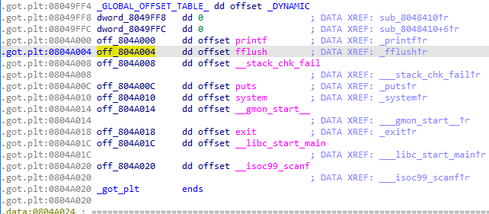
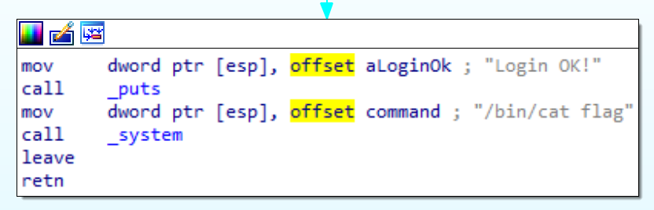
GOT
このプログラムで使用する関数のポインタが置かれているテーブル
ここのデータをsystemが呼ばれる前のアドレスにすれば、system関数を実行できる！！
systemの引数を挿入しているところに飛ばす！

